Slide 1
Questionnaire Results
Introduction to Pragmatics
HHU, Summer Semester 2012
Elizabeth Coppock

Slide 2
Unzusammenhängende Paare
U1
A: Maria lud Fred und Jill ein. / B: Fred lud Bill ein.
U2
A: Alle Studenten bestanden. / B: Einige Studenten rauchen.
U3
A: Wenn Alice ein Stipendium erlangt, kann sie ihre Arbeit fertig schreiben.
B: Wenn Alice ein Stipendium erlangt, kann sie ein neues Fahrrad kaufen.
U4
A: Die fliegende Untertasse kam gestern.
B: Hans sagte voraus, die fliegende Untertasse käme.
U5
A: Maria hat aufgehört zu rauchen. / B: Maria hat eine neue Frisur.

Slide 3
Konsequenzen
E1
A: Maria ist eine italienische Geigerin. / B: Irgendein Italiener ist Geiger.
E2
A: Hans wurde gestern am MIT angenommen.
B: Hans wurde am MIT angenommen.
E3
A: Es sind 3 Stifte auf dem Tisch.
B: Mehr als zwei Stifte sind auf dem Tisch.
E4
A: Maria lud Fred und Jack ein. / B: Maria lud Fred ein.
E5
A: Nur Maria raucht. / B: Niemand außer Maria raucht.

Slide 4
Implikaturen
I1
A: Einige Studenten bestanden. / B: Nicht alle Studenten bestanden.
I2
A: Du kannst Hähnchen oder Rind haben. / B: Du kannst nicht beides haben.
I3
A: Maria pflegte jeden Tag eine Meile zu schwimmen.
B: Maria schwimmt keine Meile mehr jeden Tag.
I4
A: Wenn Alice ein Stipendium erlangt, kann sie ihre Arbeit zu Ende schreiben
B: Wenn Alice kein Stipendium erlangt, kann sie ihre Arbeit nicht zu Ende schreiben.
I5
A: Maria glaubt nicht, dass Hans kommt. / B: Maria glaubt, dass Hans nicht kommt.

Slide 5
Präsuppositionen
P1
A: Alle Studenten bestanden. / B: Es gibt mindestens zwei Studenten.
P2
A: Die fliegende Untertasse kam wieder.
B: Die fliegende Untertasse kam irgendwann schon einmal.
P3
A: Maria hat letzte Woche aufgehört zu rauchen.
B: Vor letzter Woche hat Maria geraucht.
P4
A: Maria bereut es ihren Doktor in Linguistik gemacht zu haben.
B: Maria hat einen Dokter in Linguistik.
P5
A: Nur Maria raucht. / B: Maria raucht.

Slide 6
3 Questions
Implication: Does A imply B?
Defeasibility: Does “A but not B” make sense?
Projection (over negation): Does “not A” imply B?

Slide 7
Expected Behavior
 | Implication? | Defeasibility? | Projection
Unrelated | No | Yes (?) | No (?)
Entailments | Yes | No | No
Implicatures | Yes | Yes | No
Presuppositions | Yes | No | Yes

Slide 8
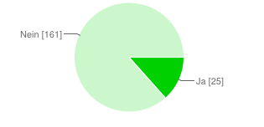
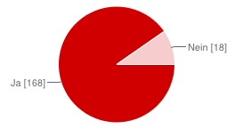
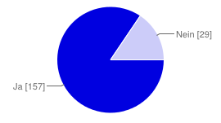
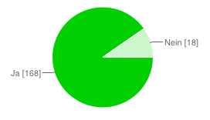
Q1: Does A imply B?
Unrelated pairs
Entailments
Implicatures
Presuppositions

Slide 9
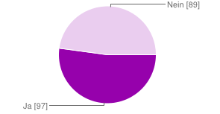
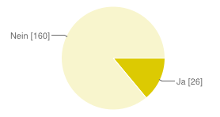
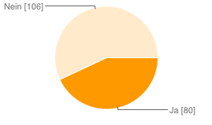
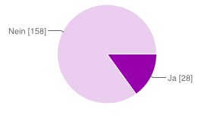
Q2: Does “A but not B” make sense?
Unrelated pairs
Entailments
Implicatures
Presuppositions

Slide 10
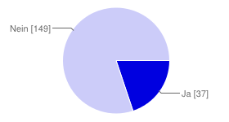
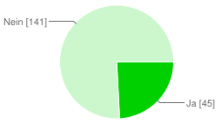
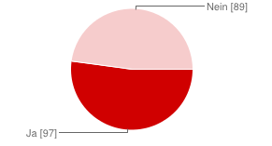
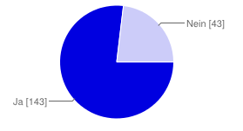
Q3: Does “not A” imply B?
Unrelated pairs
Entailments
Implicatures
Presuppositions

Slide 11
Expected Behavior vs. % “Ja”
 | Implication? | Defeasibility? | Projection
Unrelated | No (13%) | Yes (52%) | No (20%)
Entailments | Yes (90%) | No (14%) | No (24%)
Implicatures | Yes (84%) | Yes (43%) | No (52%)
Presuppositions | Yes (90%) | No (15%) | Yes (76%)

Slide 12
Expected Behavior
 | Implication? | Defeasibility? | Projection
Unrelated (rev.) | No | Yes (?) | No (?)
Entailments (rev.) | ? | ? | ?
Implicatures (rev.) | ? | ? | ?
Presuppositions (rev.) | ? | ? | ?

Slide 13
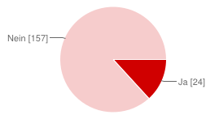
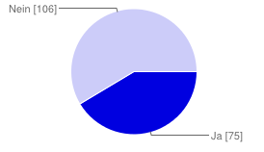
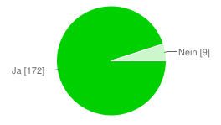
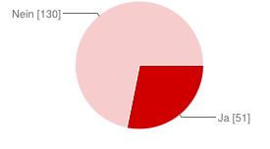
Q1: Does A imply B?
Unrelated pairs (reversed)
Entailments (reversed)
Implicatures (reversed)
Presuppositions (reversed)

Slide 14
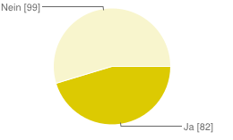
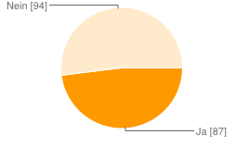
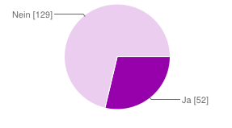
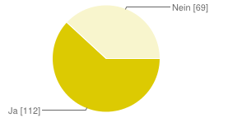
Q2: Does “A but not B” make sense?
Unrelated pairs (reversed)
Entailments (reversed)
Implicatures (reversed)
Presuppositions (reversed)

Slide 15
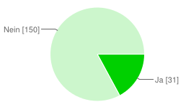
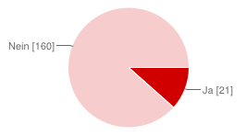
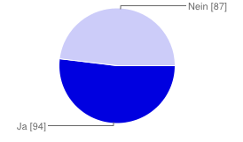
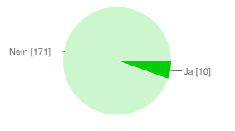
Q3: Does “not A” imply B?
Unrelated pairs (reversed)
Entailments (reversed)
Implicatures (reversed)
Presuppositions (reversed)

Slide 16
Percent “Ja” for reversed pairs
 | Implication? | Defeasibility? | Projection
Unrelated (rev.) | 15% | 25% | 17%
Entailments (rev.) | 41% | 48% | 12%
Implicatures (rev.) | 95% | 29% | 52%
Presuppositions (rev.) | 28% | 62% | 5%

